Slide 1
TOÁN 4
Tập 1
Tuần 4
Bài 11: Luyện tập – Tiết 2

Slide 2
Ấn để đến trang sách

Slide 3
NGÔI SAO MAY MẮN
Notes:
Game có 3 câu hỏi trắc nghiệm
Ở slide tiếp theo, màn hình sẽ xuất hiện 5 ngôi sao với số thứ tự 12345 và nút mở ở góc dưới bên phải màn hình
Ấn vào từng ngôi sao để đến đc câu hỏi tương ứng
Ở mỗi câu hỏi nháy vào màn hình lần 1 hiện đáp án, nháy lần 2 hiện đáp án đúng, nháy vào ngôi sao dưới góc phải màn hình để về giao diện 5 ngôi sao
Khi đã hết câu hỏi, về giao diện 5 ngôi sao và ấn nút phía dưới bên phải màn hình để sang phần tiếp theo

Slide 4
Notes:
Game có 3 câu hỏi trắc nghiệm
Ở slide tiếp theo, màn hình sẽ xuất hiện 3 ngôi sao với số thứ tự 123 và nút mở ở góc dưới bên phải màn hình
Ấn vào từng ngôi sao để đến đc câu hỏi tương ứng
Ở mỗi câu hỏi nháy vào màn hình lần 1 hiện đáp án, nháy lần 2 hiện đáp án đúng, nháy vào ngôi sao dưới góc phải màn hình để về giao diện 5 ngôi sao
Khi đã hết câu hỏi, về giao diện 5 ngôi sao và ấn nút phía dưới bên phải màn hình để sang phần tiếp theo

Slide 5
Câu 1: Chọn câu đúng.
A. Số chia hết cho 2 là số lẻ.
B. Số chia hết 2cho số chẵn.
B: Số chia hết cho số chẵn.
C. Số không chia hết cho 2 là số lẻ.
C: Số không chia hết cho 2 là số lẻ.
D. Số không chia hết cho 2 là số chẵn.
Notes:
Game có 3 câu hỏi trắc nghiệm
Ở slide tiếp theo, màn hình sẽ xuất hiện 5 ngôi sao với số thứ tự 12345 và nút mở ở góc dưới bên phải màn hình
Ấn vào từng ngôi sao để đến đc câu hỏi tương ứng
Ở mỗi câu hỏi nháy vào màn hình lần 1 hiện đáp án, nháy lần 2 hiện đáp án đúng, nháy vào ngôi sao dưới góc phải màn hình để về giao diện 5 ngôi sao
Khi đã hết câu hỏi, về giao diện 5 ngôi sao và ấn nút phía dưới bên phải màn hình để sang phần tiếp theo

Slide 6
Câu 2: Số 5 667 là số chẵn hay số lẻ?
A. Số chẵn.
B. Số lẻ.
B. Số lẻ.
Notes:
Game có 3 câu hỏi trắc nghiệm
Ở slide tiếp theo, màn hình sẽ xuất hiện 5 ngôi sao với số thứ tự 12345 và nút mở ở góc dưới bên phải màn hình
Ấn vào từng ngôi sao để đến đc câu hỏi tương ứng
Ở mỗi câu hỏi nháy vào màn hình lần 1 hiện đáp án, nháy lần 2 hiện đáp án đúng, nháy vào ngôi sao dưới góc phải màn hình để về giao diện 5 ngôi sao
Khi đã hết câu hỏi, về giao diện 5 ngôi sao và ấn nút phía dưới bên phải màn hình để sang phần tiếp theo

Slide 7
Câu 3: Số "bảy trăm tám mươi triệu" có bao nhiêu chữ số 0?
A. 9 chữ số 0.
B. 6 chữ số 0.
C. 8 chữ số 0.
D. 7 chữ số 0.
D: 7 chữ số 0.
Notes:
Game có 3 câu hỏi trắc nghiệm
Ở slide tiếp theo, màn hình sẽ xuất hiện 5 ngôi sao với số thứ tự 12345 và nút mở ở góc dưới bên phải màn hình
Ấn vào từng ngôi sao để đến đc câu hỏi tương ứng
Ở mỗi câu hỏi nháy vào màn hình lần 1 hiện đáp án, nháy lần 2 hiện đáp án đúng, nháy vào ngôi sao dưới góc phải màn hình để về giao diện 5 ngôi sao
Khi đã hết câu hỏi, về giao diện 5 ngôi sao và ấn nút phía dưới bên phải màn hình để sang phần tiếp theo

Slide 9
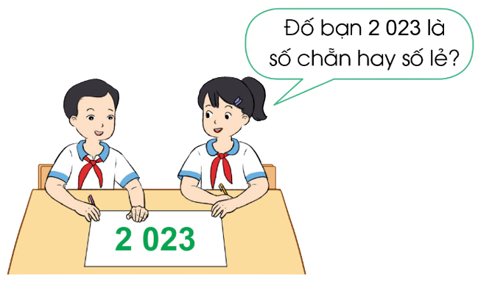
Bài tập 5 (SGK – tr29)
Viết một số có bốn chữ số rồi đố bạn số đó là số chẵn hay số lẻ.
Ví dụ:
Đố: Số 1 396 là số chẵn hay số lẻ?
Trả lời: Số 1 396 là số chẵn.

Slide 10
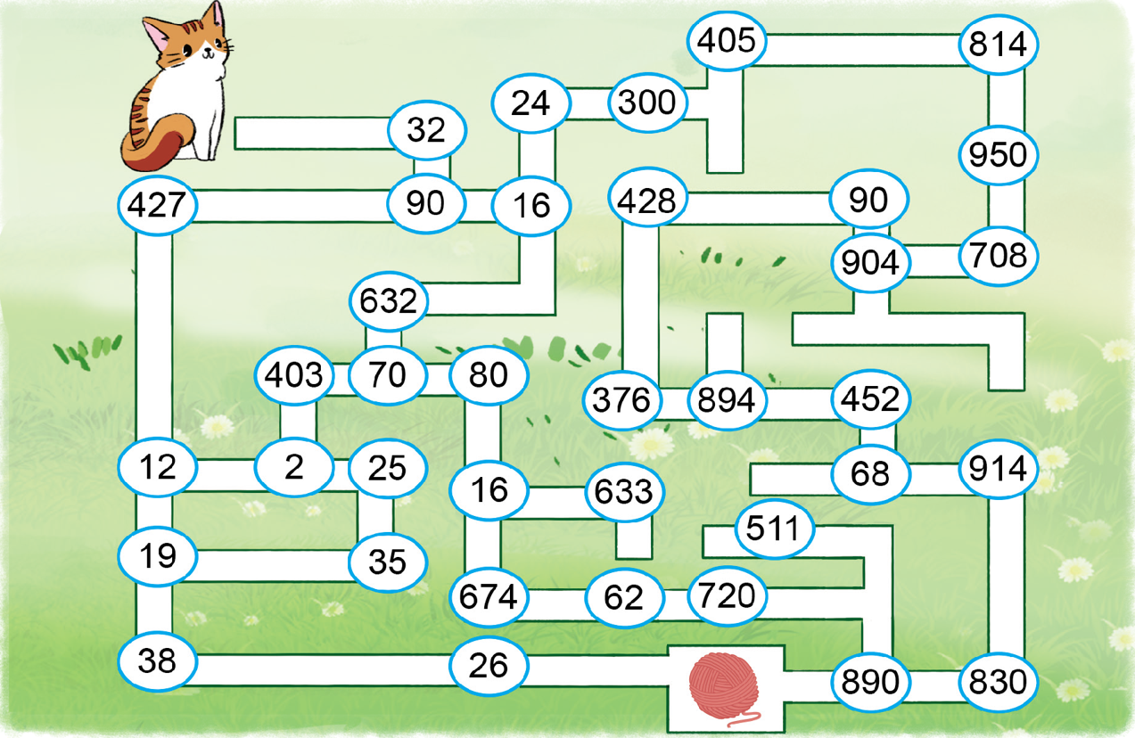
Bài tập 6 (SGK – tr30):
Em hãy chỉ đường giúp chú Mèo tìm được cuộn len bị thất lạc
bằng cách đi theo con đường ghi các số chẵn:

Slide 11
Bài tập 7 (SGK – tr30)
Bảng dưới đây cho biết thông tin về dân số của một số tỉnh, thành phố ở nước ta năm 2020.
Tỉnh, thành phố | Số dân (người)
Thái Bình | 1 870 200
Đà Nẵng | 1 169 500
Bình Dương | 2 580 600
Quảng Ninh | 1 337 600
a) Em hãy đọc số dân của các tỉnh, thành phố đó theo thứ tự tăng dần.
b) Em hãy làm tròn số dân của các tỉnh, thành phố đó đến hàng trăm nghìn.

Slide 12
Bài tập 7 (SGK – tr30)
Tỉnh, thành phố | Số dân (người)
Thái Bình | 1 870 200
Đà Nẵng | 1 169 500
Bình Dương | 2 580 600
Quảng Ninh | 1 337 600
a) Vì: 1 169 500 < 1 337 600 < 1 870 200 < 2 580 600
→ Số dân của các tỉnh, thành phố đó theo thứ tự tăng dần là:
1 169 500, 1 337 600, 1 870 200, 2 580 600.

Slide 13
Bài tập 7 (SGK – tr30)
b)
Số dân của tỉnh Thái Bình khi làm tròn đến hàng trăm nghìn là 1 900 000.
Số dân của thành phố Đà Nẵng khi làm tròn đến hàng trăm nghìn là 1 200 000.
Số dân của tỉnh Bình Dương khi làm tròn đến hàng trăm nghìn là 2 600 000.
Số dân của tỉnh Quảng Ninh khi làm tròn đến hàng trăm nghìn là 1 300 000.
Tỉnh, thành phố | Số dân (người)
Thái Bình | 1 870 200
Đà Nẵng | 1 169 500
Bình Dương | 2 580 600
Quảng Ninh | 1 337 600

Slide 14
Ấn để đến trang sách

Slide 15
Bài tập 8 (SGK – tr30)
Em hãy tìm hiểu giá tiền của một số đồ vật có giá trị đến
triệu đồng, chục triệu đồng, trăm triệu đồng rồi ghi lại.
Ví dụ:
Chiếc máy tính để bàn có giá khoảng 8 triệu đồng.
Chiếc tủ lạnh có giá khoảng 23 triệu đồng.
Chiếc ô tô có giá khoảng 750 triệu đồng.

Slide 16
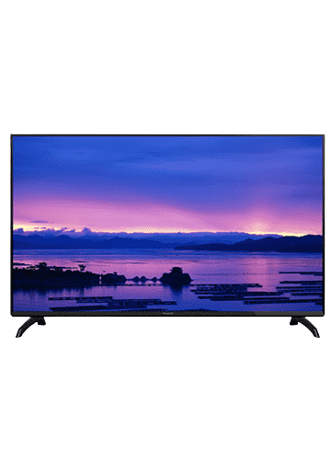
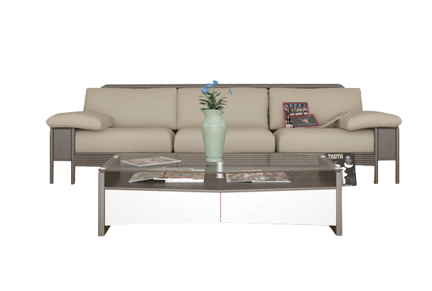
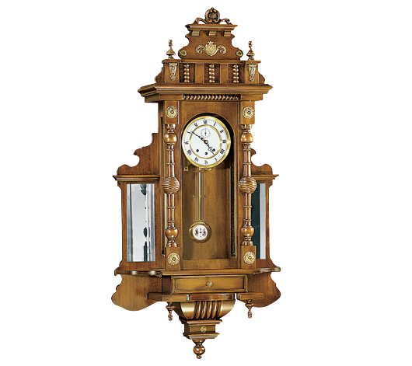
Bài tập 8 (SGK – tr30)
Ví dụ khác:
Chiếc đồng hồ có giá khoảng 5 triệu đồng.
Chiếc ti vi có giá khoảng 16 triệu đồng.
Bộ sofa có giá khoảng 120 triệu đồng.

Slide 17
Qua bài học hôm nay, em luyện tập được những gì?

Slide 18
Ấn để đến trang sách

Slide 19
Ôn tập kiến thức đã học
Hoàn thành bài tập trong VBT
Đọc và chuẩn bị trước
Bài 12: Số tự nhiên. Dãy số tự nhiên

Slide 21
Để kết nối cộng đồng giáo viên và nhận thêm nhiều tài liệu giảng dạy,
mời quý thầy cô tham gia Group Facebook
theo đường link:
Hoc10 – Đồng hành cùng giáo viên tiểu học
Hoặc truy cập qua QR code

